Slide 1
Séminaire national de rénovation du CAP Fleuriste
Les enseignements
(savoirs associés)
Bloc de compétences 1
  1- Botanique appliquée à la profession
  2- Technologie et environnement professionnel
  3- Arts appliqués à la profession
Bloc de compétences 2
  4- Vente
  5- Environnement économique, juridique et social des activités professionnelles

Slide 2
Botanique appliquée à la profession
Enseignement basé sur la Stratégie Globale de Formation définie par l’équipe pédagogique

Slide 3
Transversalité indispensable
Enseignement basé sur des situations professionnelles réelles ou non
-> Contextualisation permettant une meilleure compréhension des notions et de leur utilité
-> Lien avec le quotidien du fleuriste
Le but est d’acquérir de vraies
compétences professionnelles basées
sur les savoirs.
Notes:
Exemples:
- les cycles de vie ou les besoins des plantes illustreront parfaitement les conditions d’entretien et les lieux de stockage des végétaux
- le chapitre sur la racine illustrera l’arrosage

Slide 4
Une bonne connaissance du monde végétal permettra :
un bon entretien des produits, pour limiter les pertes, et améliorer la rentabilité (technologie professionnelle)
d’améliorer les ventes en proposant des produits sains, qualitatifs, bien entretenus et en disposant d’arguments commerciaux (vente)
de fidéliser la clientèle en donnant des conseils d’entretien professionnels (vente)
Possibilité, selon sa progression pédagogique, d’aborder
des notions non présentes dans le référentiel
Notes:
Par exemple, La cellule ne figure pas dans les connaissances exigées mais peut être un point de départ pour aborder d’autres savoirs comme la turgescence ou l’osmose.

Slide 5
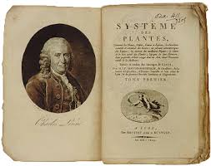
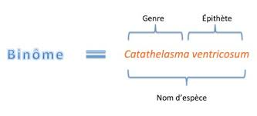
Reconnaissance des végétaux et manière de les nommer
Rappel : depuis Linné (au XVIIIe siècle), les végétaux sont nommés en latin ou en grec, à l’aide de 2 noms composant le nom d’espèce, dont le genre ET un adjectif (épithète) spécifique.
Nom botanique = Nom d’espèce
= Genre + adjectif d’espèce ≠ Genre + espèce

Slide 6

Ce qui se faisait :
Ce qui doit se faire :
Photo | Nom commun | Genre | Espèce | Famille
 | Rose | Rosa | hybrides | Rosacées
Photo | Nom commun | Espèce | Famille
 | Rose | Rosa hybrides = Genre +adjectif spécifique | Rosacées

Slide 7
Nouveautés sur la reconnaissance des végétaux
Présentation des végétaux à connaître selon leurs conditions d’entretien et de stockage
Tous les noms communs sont à connaître
Seuls les noms botaniques (noms d’espèces) en gras sont à apprendre
Les noms de familles sont donnés à titre indicatifs (non exigés à l’examen)

Slide 8
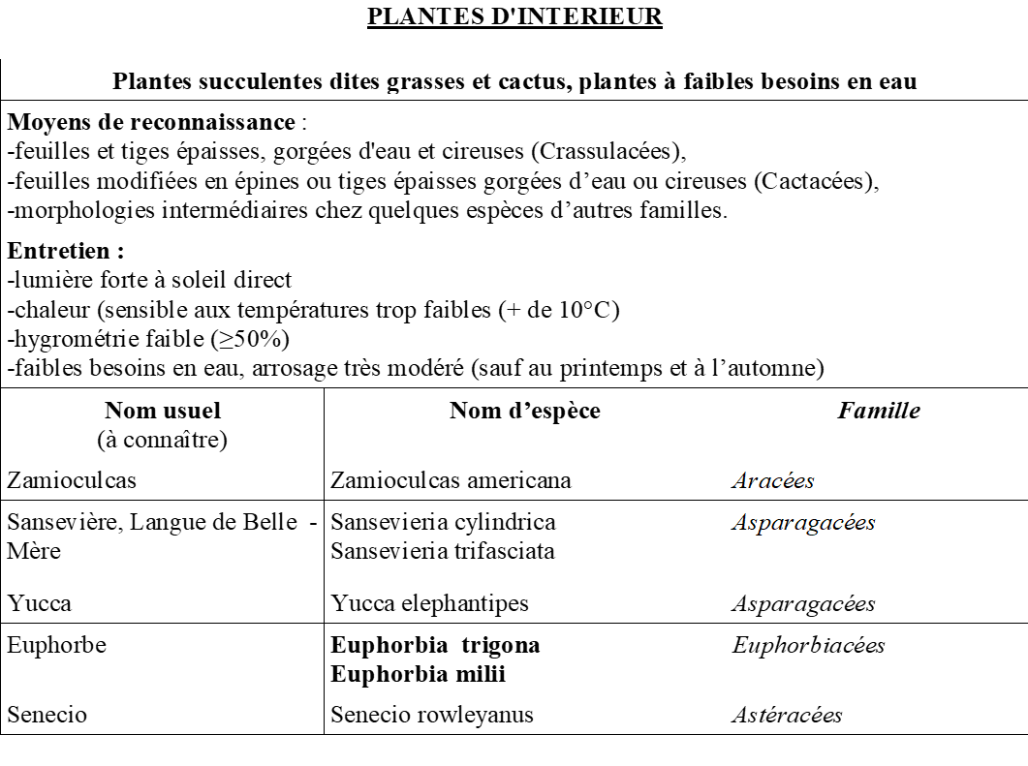

Slide 10
Nouveautés sur la partie Botanique
(Re)devient appliquée
Allègement ou disparition de certaines parties trop éloignées de la profession ou trop complexes pour le public d’apprenants
Présentation du référentiel : partie botanique en lien avec des notions fleuristes ou horticoles
-> Compétences professionnelles, meilleure compréhension
Limites de connaissances encore plus
précises dans le GAP
Notes:
Allègement ou disparition de certaines parties trop éloignées de la profession ou trop complexes pour le public d’apprenants (cellule, division cellulaire, appareil reproducteur)
-Connaissances exigées de l’ordre de la morphologie ou de l’anatomie, plus que de la physiologie: connaître les parties constituant un végétal

Slide 12
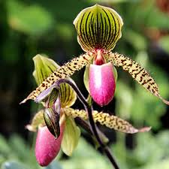

Slide 13
Technologie et
environnement professionnel
1- Le métier de fleuriste
2- L’environnement professionnel
3- La matière d’œuvre
4- Connaissances nécessaires à la mise en œuvre des techniques du métier
5- Les techniques de base du métier
6- Métier, santé et environnement

Slide 14
Technologie florale
Travail en pluridisciplinarité ou en transversalité
Nécessité de parler le même langage
→ Un ouvrage de technologie en préparation à la Fédération des fleuristes

Slide 15
BOUQUET ROND
Technologie florale
Botanique appliquée
Matières générales
Vente, conseil et mise en valeur de l’offre
Arts appliqués

Slide 16
Pratique professionnelle
Quelques changements
Seul le style décoratif sera évalué, tous les styles seront enseignés.
L’arrangement piqué ou raciné sera obligatoirement emballé et l’emballage évalué.
Pour l’épreuve de montage, remontage et collage, le candidat réalisera deux produits :
  Un petit bouquet rond pour évaluer la technique de montage et remontage
  Une boutonnière pour évaluer la technique de collage.

Slide 17
Arts appliqués à la profession
1- Savoirs fondamentaux
2- Observation, représentation, expression : les règles de composition
3- Notions d’art floral
4- Notions de décoration intérieure

Slide 18
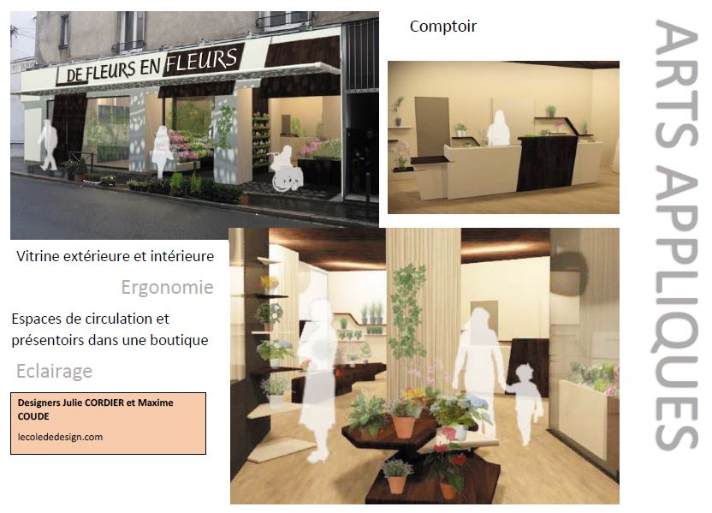

Slide 19
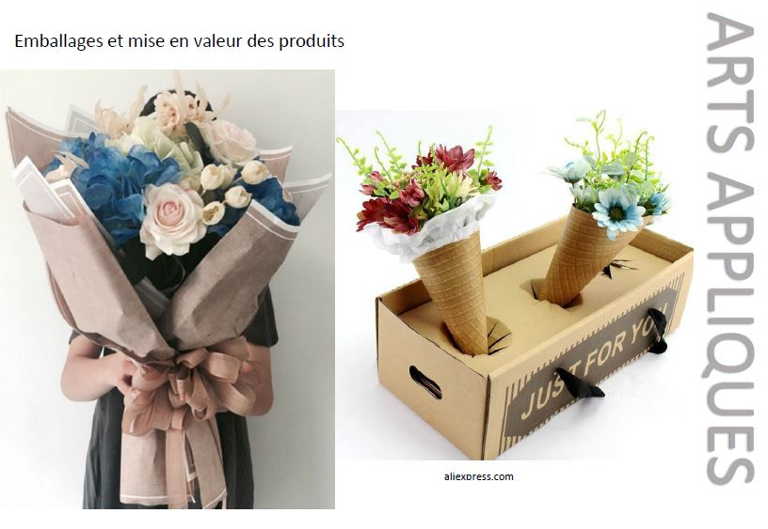

Slide 20
Vente
1- Les bases de la communication
2- Les acteurs de la vente
3- Le déroulement de la vente
4- Les opérations à caractère administratif accompagnant la vente
5- L’information et les services à la clientèle
6- Les réclamations des clients
7- L’attractivité du point de vente

Slide 21
Vendre, conseiller le client et mettre en valeur l’offre
Prendre en compte les comportements du consommateur : mieux informé, plus exigeant et en recherche (ou en attente) d’une relation plus personnalisée
Approches transversales et contributions disciplinaires
Vente en relation permanente avec des EG (mathématiques, français) et étroitement associée à l’EEJS des activités professionnelles
Élément central permettant de valoriser l’offre, d’identifier les besoins du client, de proposer des services et de conseiller le client
S’appuyer sur les retours d’expérience des périodes
en entreprises (apprentis) ou PFMP (scolaires).
Notes:
Il est important de prendre en compte les comportements du consommateur : mieux informé, plus exigeant et en recherche (ou en attente) d’une relation plus personnalisée.
Approches transversales et contributions disciplinaires.
La vente est en relation permanente avec des EG (mathématiques, français) et étroitement associé à l’EEJS des activités professionnelles.
Élément central qui permet de valoriser l’offre, d’identifier les besoins du client, de proposer des services et de conseiller le client.
S’appuyer sur les retours d’expérience des périodes en entreprises (pour les apprentis) ou des PFMP (en formation initiale scolaire).

Slide 22
Environnement économique, juridique et social des activités professionnelles
1- Démocratie et citoyenneté
2- L’entreprise dans l’activité économique
3- L’entreprise et le droit
4- L’entreprise et le salarié

Slide 23
Environnement économique, juridique et social des activités professionnelles
Quelques évolutions sont à noter
Enseignement allégé mais différents points et notions, étaient en doublon avec la PSE, et l’EMC (Enseignement Moral et Civique créé par la loi du 8 juillet 2013 d'orientation et de programmation pour la refondation de l'École de la République.
Travaillé en étroite collaboration avec la vente permettant à l’apprenant de cerner au mieux l’entreprise dans laquelle il évolue et son environnement économique, juridique
et social.
Notes:
EMC Ce nouvel enseignement est mis en œuvre de l'école au lycée à partir de la rentrée 2015. Il se substitue aux programmes d'éducation civique existants à chacun des niveaux de l'école élémentaire, du collège et du lycée.

Slide 24
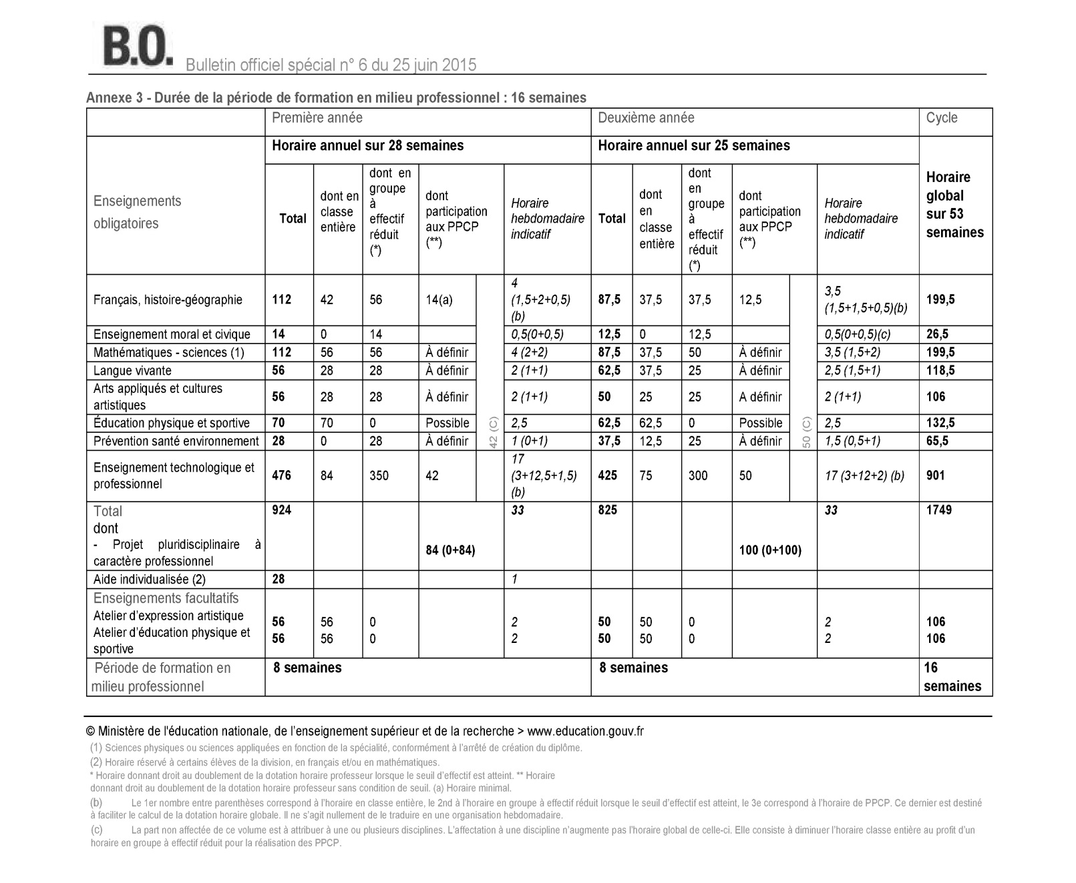
Grille horaire
Pour la formation en lycée professionnel, c’est le BO n°6 du 25 juin 2015 qui s’applique.
Notes:
Grille horaire qui s’applique pour les LP. Pour les CFA il suffit de faire un prorata par rapport au nombre d’heures attribués par le Conseil Régional.

Slide 25
Volume horaire à répartir entre les disciplines
Quelques évolutions à noter
Importance de travailler en transversalité, tous les enseignements professionnels des blocs 1 et 2 dans le cadre de la stratégie globale de formation
→ mais aussi en enseignement général
Poids et importance identiques des pôles 1 et 2
  → blocs de compétences (bloc 1 et bloc 2)
  → épreuves EP1 et EP2

